Slide 1
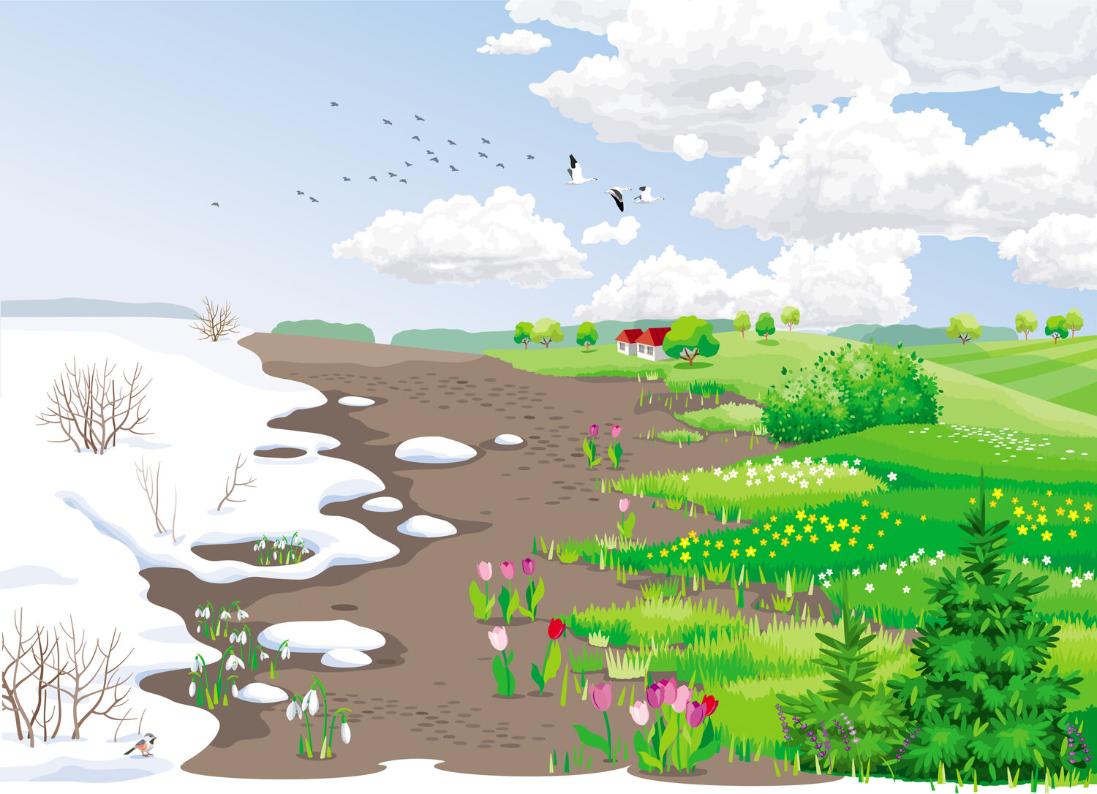


Весенняя
Арт. Гимнастика
для Ш-Л-Р

Slide 2


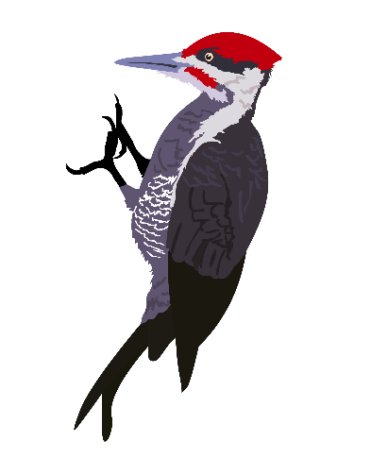





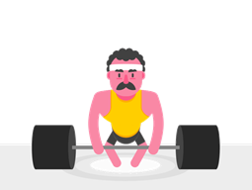

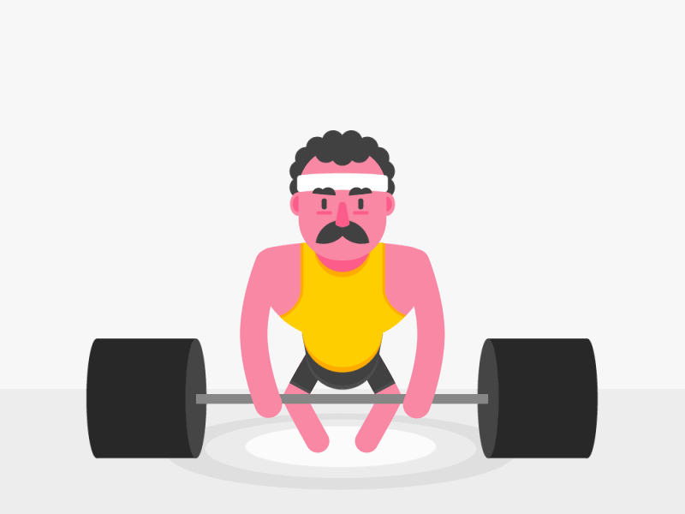
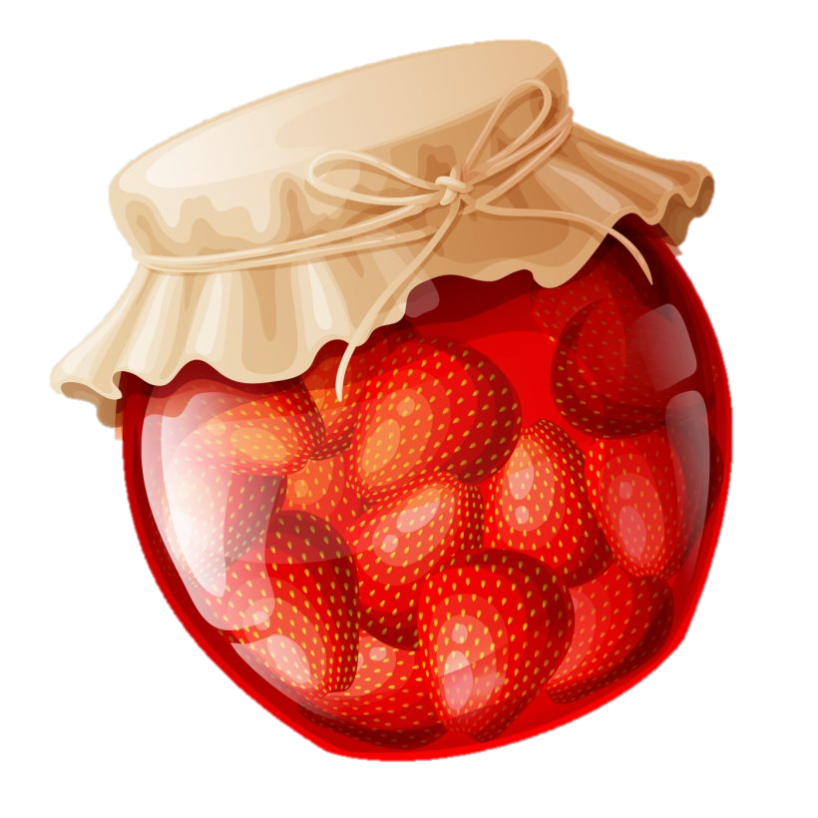
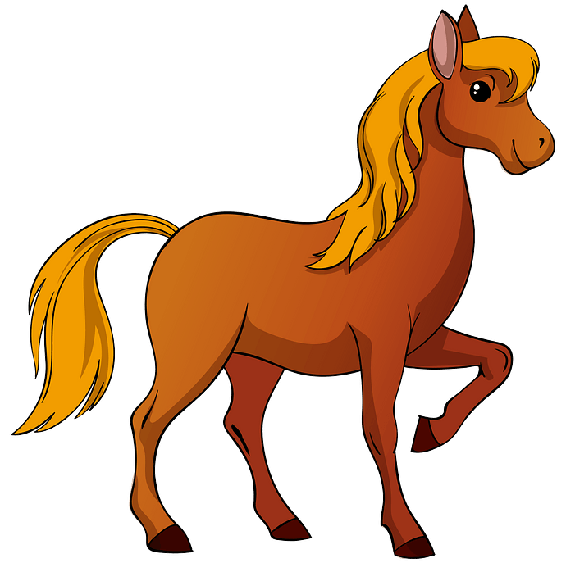
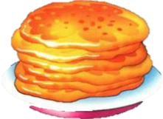





«Оживи» упражнение.
Выполняй и нажимай.
Упражнения
для Р
забор
маляр
окошко
блинчик
чашечка,
вкусное варенье,
лошадка
дятел
Пчела жужжит
Силач
Парус
Заведи моторчик

Slide 3



Молодец!

